Slide 1
We zijn er.
In Zuid-Sudan

Slide 2
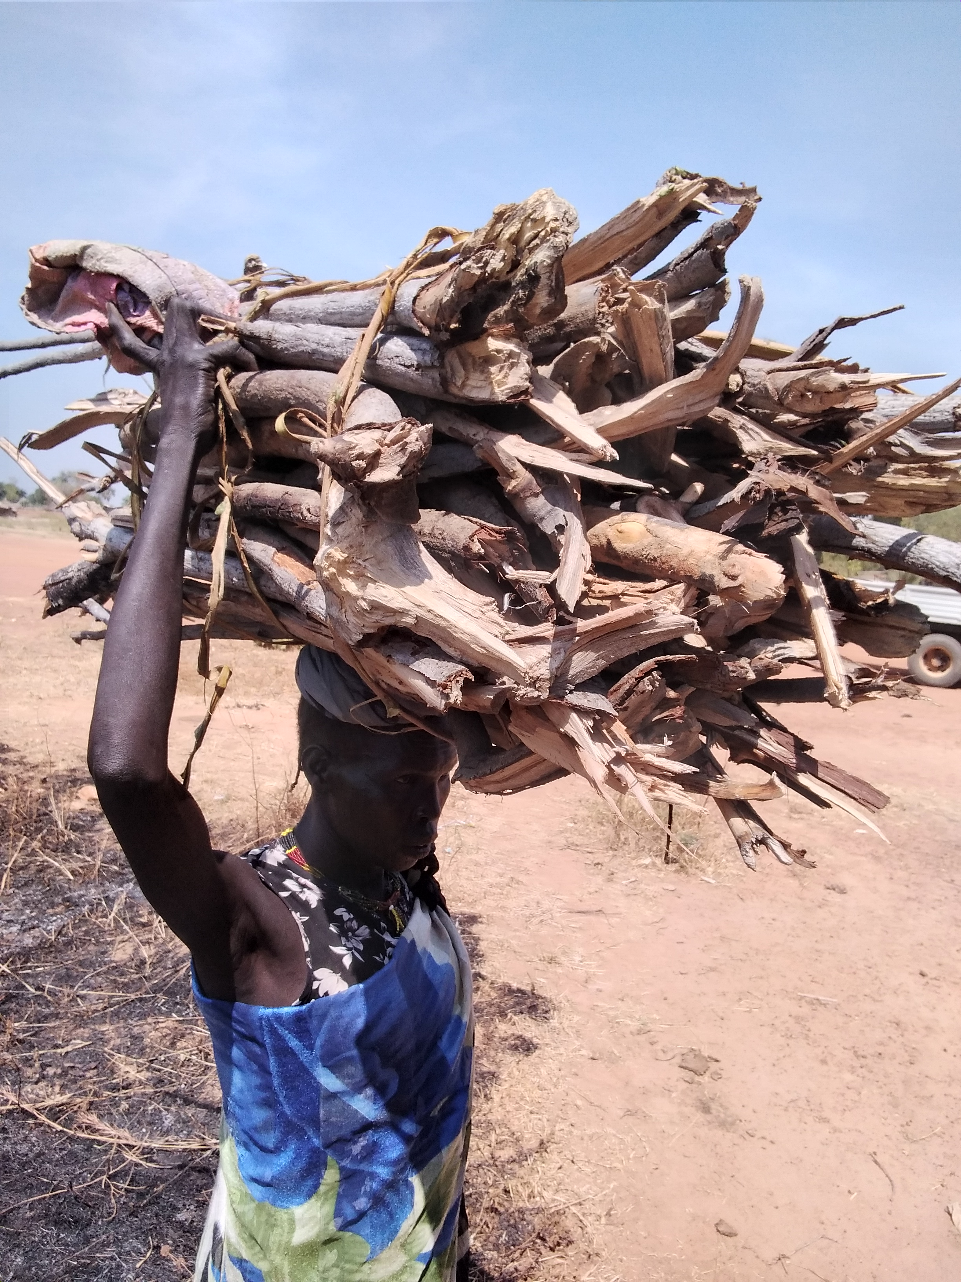
Noodactie voor Zuid-Sudan
Als gevolg van het conflict tussen de Sudanese Strijdkrachten en de Rapid Support Forces in Sudan ontstond er een massale ontheemding van burgers.
Veel mensen zijn naar het Aweil-gebied in Zuid-Sudan gevlucht. Hier is veel te weinig voedsel en water beschikbaar. En dat terwijl het moeilijkste seizoen nog moet beginnen.
Duizenden moeders, kinderen en vaders dreigen te overlijden door tekort aan voedsel

Slide 3
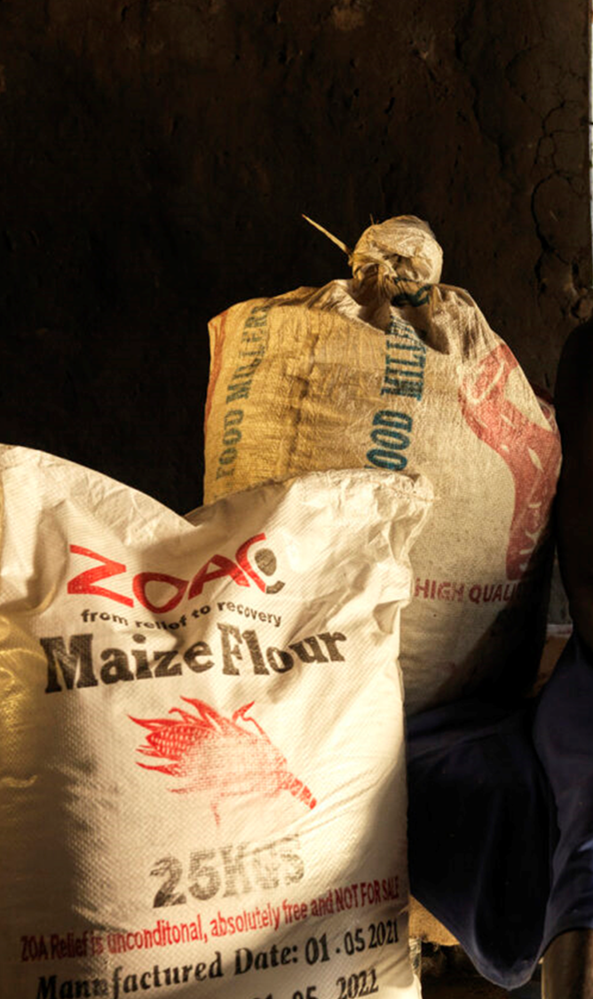
ZOA is er. Met acute noodhulp in de vorm van voedselpakketten staan we de meest kwetsbare gezinnen bij. Ook zetten we ons huidige werk in Zuid-Sudan door en steunen we agrarische gezinnen met zaaigoed en gereedschap.
Uw steun en gebed zijn hard nodig
Helpt u ook mee?

Slide 4
Verhalen uit Zuid-Sudan
Een ZOA medewerker vertelt over de ontmoeting met een moeder:
‘’De moeder was zó wanhopig, dat ze mij haar baby toegooide met de woorden: "Zorg jij alsjeblieft voor hem, ik kan het niet meer". Dat tekent de situatie voor mij. Hoe radeloos moet je als moeder zijn om dit te doen?’’
Lees meer over de situatie op zoa.nl/zuid-sudan

